Slide 1
Introdução ao IoT
Internet das Coisas
Prof. Gerson Trindade

Slide 2
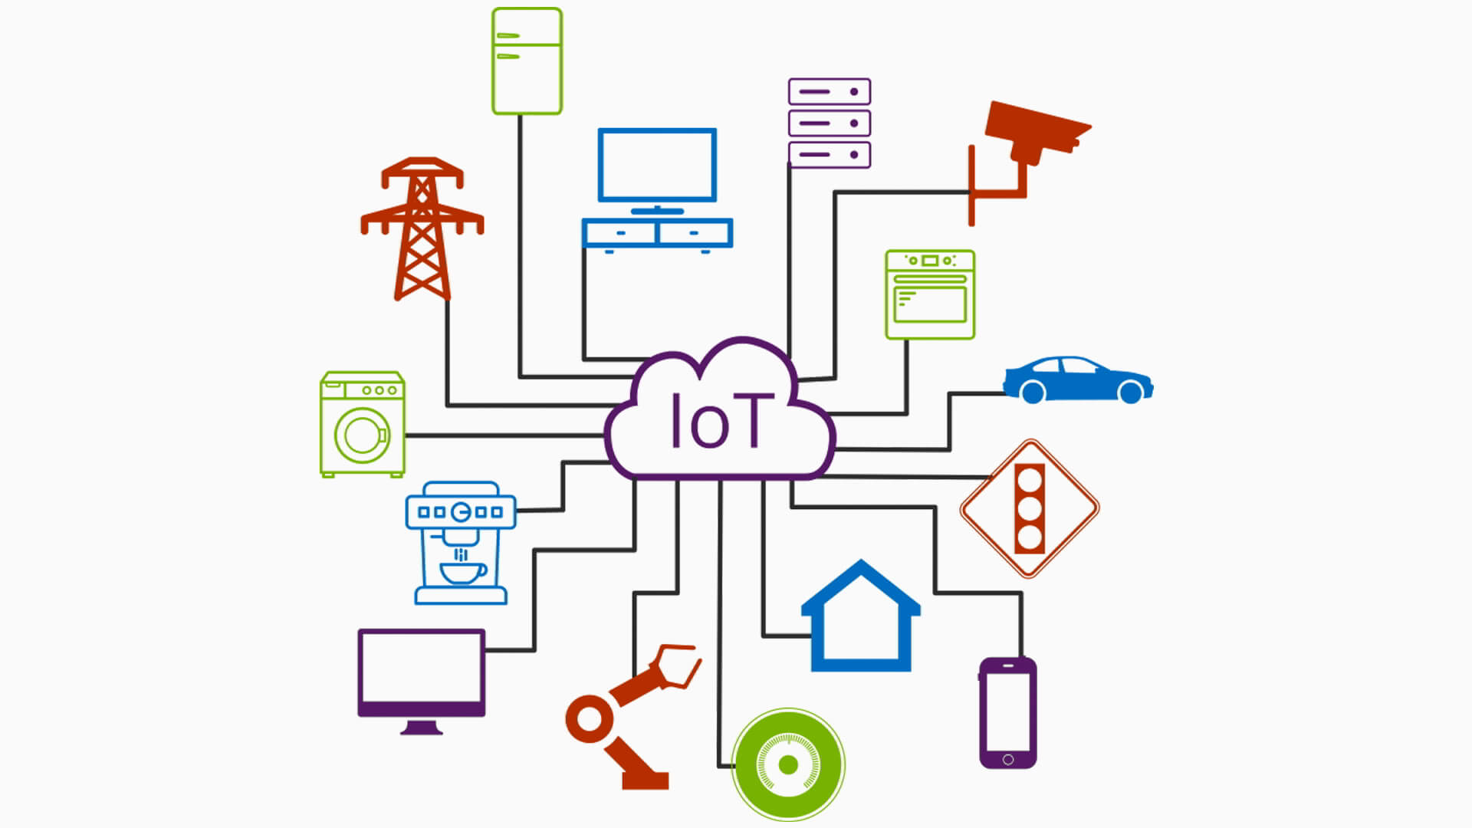
Internet das Coisas - IoT
O que é IoT?
IoT e a indústria 4.0
Cenários e aplicações
Arquitetura de IoT

Slide 3
Algumas definições de IoT
Internet das coisas (IoT) → uma rede global de objetos interconectados, unicamente endereçados, baseados em protocolos de comunicação padronizados.
Internet das Coisas é “a mudança mais substancial na produção de bens desde a segunda revolução industrial” (Michael Porter);

Slide 4
Algumas definições de IoT
O impacto de IoT na economia global será de 4% a 11% do PIB do planeta em 2025 (portanto, entre 3,9 e 11,1 trilhões de dólares); (McKinsey Global Institute).
No caso específico do Brasil, a estimativa é de 50 a 200 bilhões de dólares de impacto econômico em 2025;
50 bilhões de objetos conectados desde 2020.

Slide 5
Algumas definições de IoT
Internet das coisas significa “uma rede global de objetos
interconectados, unicamente endereçados, baseados em protocolos
de comunicação padronizados”.
Internet das coisas:
Todo tipo de dispositivo com conectividade IP conectado à Internet;
Cenário de rede heterogêneo;
A comunicação entre os dispositivos é independente de protocolo e tecnologia de comunicação.

Slide 6
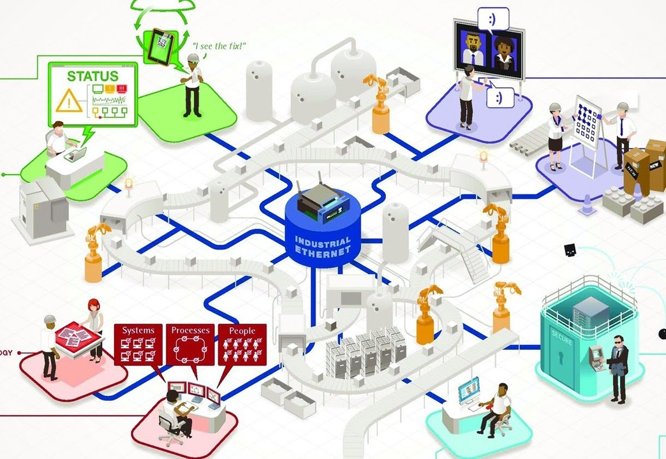
Algumas definições de IoT
“Uma infraestrutura de rede dinâmica global com capacidades de auto configuração, baseada em protocolos de comunicação padronizados e Interoperáveis onde “coisas” físicas e virtuais tem identidades atributos físicos e personalidades digitais, usam interfaces inteligentes e são perfeitamente integrados numa rede de informação.“

Slide 7
O que não é IoT
M2M (comunicação máquina a máquina)
Celular conversando com equipamento
Soluções proprietárias (sem padrões abertos)
Soluções locais
Supervisório

Slide 8
O que não é IoT
Para melhor esclarecer o que é IoT consideremos situações que não são IoT:
A simples comunicação de máquina com máquina (M2M) ou de um dispositivo qualquer com computador, sem a possibilidade de conexão web, sem endereçamento único, não constitui IoT.
Uma aplicação que se constitui simplesmente de um dispositivo de campo comunicando com uma aplicação de celular, através de qualquer protocolo, sem a possibilidade de interconexão com outros dispositivos e outras redes, não é IoT

Slide 9
O que não é IoT
Comunicação utilizando soluções proprietárias (sem padrões abertos) que não permitam formas de conexão com outras redes e aplicações não é IoT.
Soluções que se limitam a uma aplicação local
Sistemas supervisórios não são em essência aplicações IoT, apesar de trazer algumas de suas características.

Slide 10
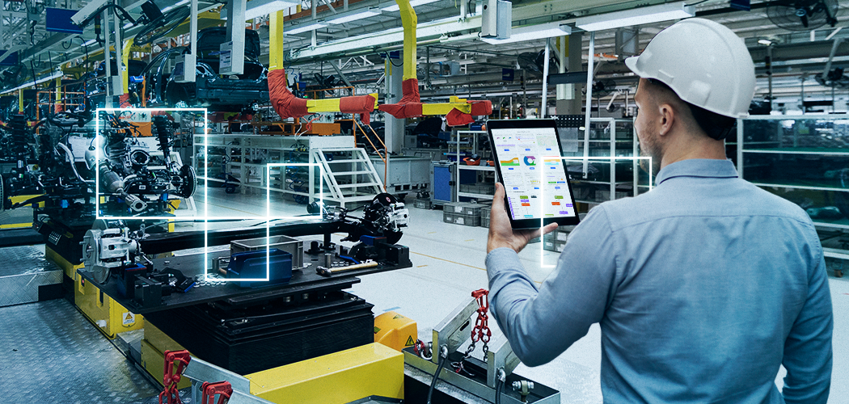
O IoT Industrial
IoT industrial → aplicações de IoT voltadas para ambientes industriais e fabris.
Diferença de outros cenários: necessidade de interação com redes e sistemas já existentes.

Slide 11
O IoT Industrial
Desafios
sobreposições de aplicações
compatibilidade e conversão de redes e protocolos
Integração/interface com os equipamentos já instalados
Integração à máquinas com pouca tecnologia embarcada (retrofit)
Requisitos de comunicação industrial vs internet
Cyber-segurança

Slide 12
O IoT Industrial
Chamamos IoT industrial as aplicações de IoT voltadas para ambientes industriais e fabris.
A principal diferença de outros cenários é a necessidade de interação com outras redes e sistemas de controle já existentes e necessários ao ambiente industrial e com os dispositivos, protocolos e interfaces que compõem essas redes e sistemas.

Slide 13
O IoT Industrial
Os desafios adicionais do IoT industrial incluem as sobreposições de aplicações, a compatibilidade e conversão de redes e protocolos, Integração à máquinas e processos com pouca tecnologia embarcada, os requisitos de comunicação industrial e comunicação através da internet, questões de segurança, etc.

Slide 14
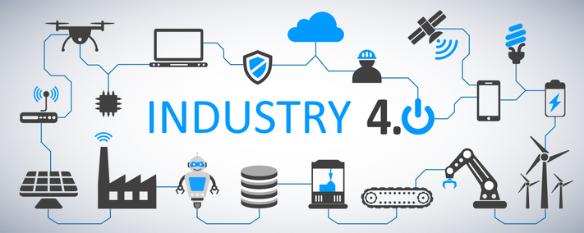
IoT – Características fundamentais
Interconectividade
Heterogeneidade
Mudanças dinâmicas
Escala
Limitação de recursos computacionais
Baixo consumo de energia (nas aplicações wireless)

Slide 15
IoT – Características fundamentais
Interconectividade: capacidade de conexão entre dispositivos de diferentes tipos de redes
Heterogeneidade: é premissa de qualquer sistema IoT suportar diferentes redes e protocolos
Mudanças dinâmicas: o sistema deve ser capaz e suportar inclusão e exclusão de elementos da redes sem causar um erro fatal da aplicação.
Escala: o número de dispositivos suportados por uma aplicação tende a ser muito grande e crescente.
Recursos limitados: as aplicações devem poder ser executadas com as limitação de recursos computacionais como memória, processamento, etc, dos dispositivos (coisas) presentes nas aplicações.
Baixo consumo de energia: deve ser previstas estratégias que reduzam o consumo de energia nas aplicações wireless e/ou alimentadas a bateria.

Slide 16
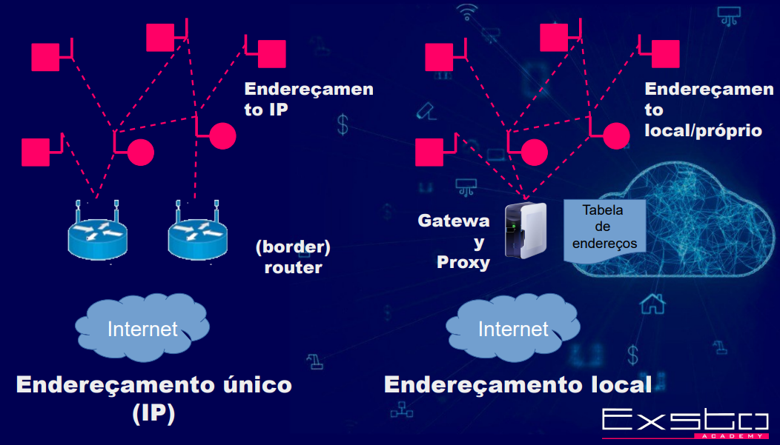
IoT – Modos de endereçamento

Slide 17
IoT – Modos de endereçamento
Foi enfatizada a questão de endereçamento único para os dispositivos de IoT. Na prática, no entanto, muitos sistemas tem redes de dispositivos com modos de endereçamento local ou próprios (não baseados em IP). Nesses casos surge a função de proxy (que pode estar incorporada junto a outras funções em outros dispositivos) que realiza a conversão de endereços ou outra forma de referência aos dispositivos locais.

Slide 18
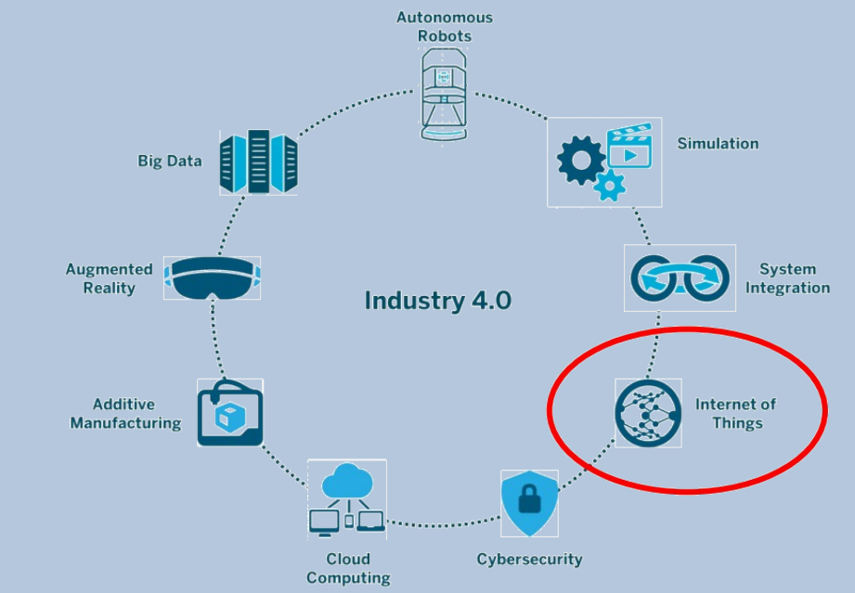
IoT e a Indústria 4.0

Slide 19
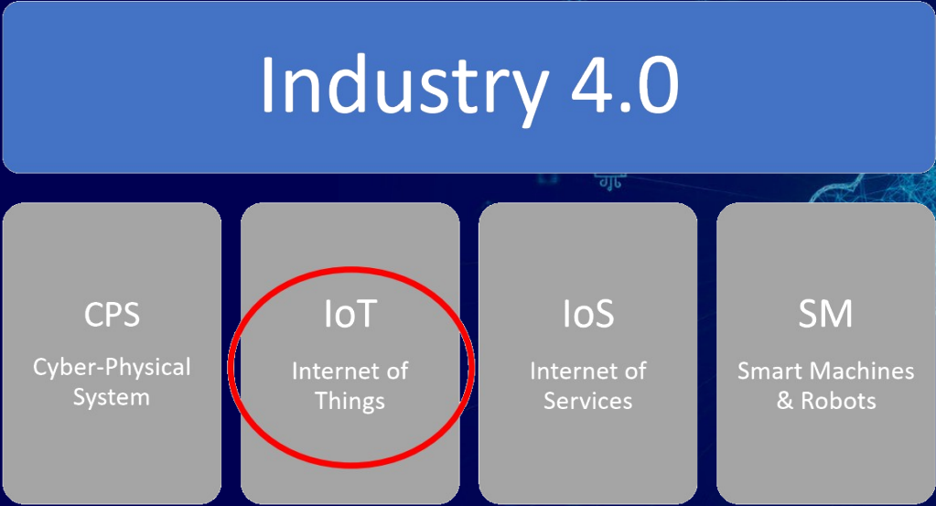
Pilares da Indústria 4.0

Slide 20
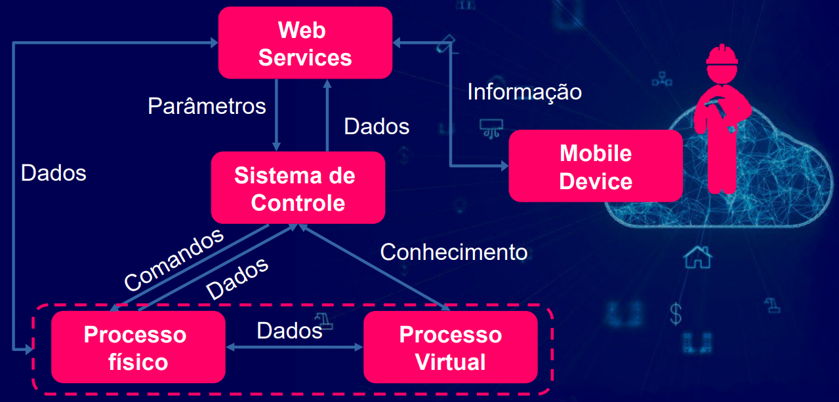
Arquitetura de sistemas da Indústria 4.0

Slide 21
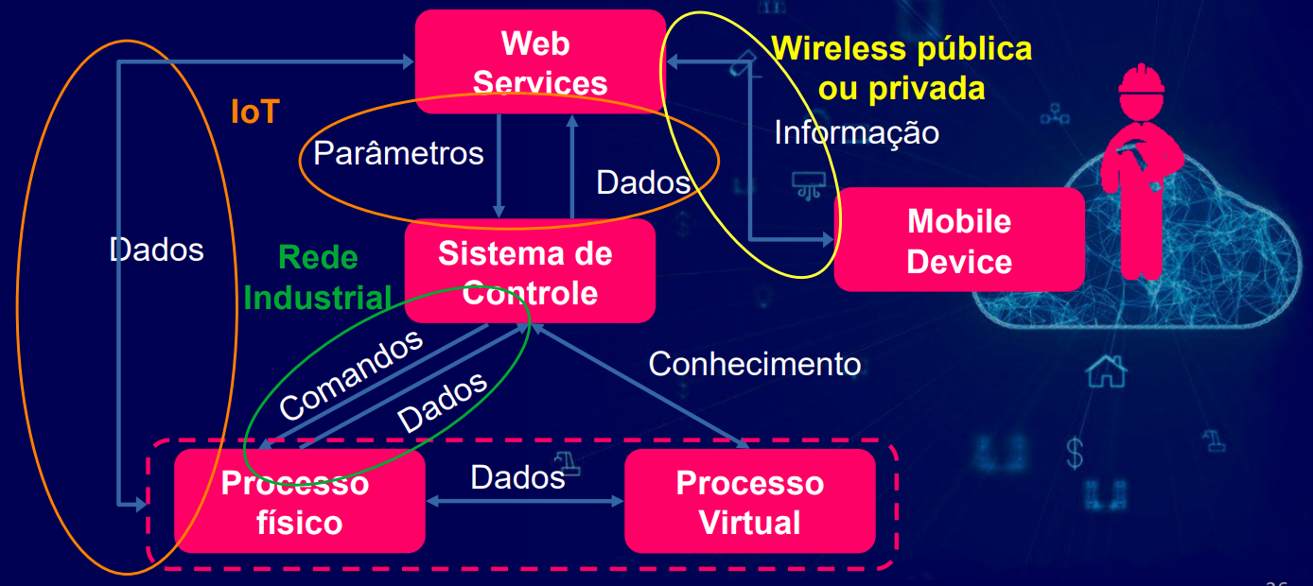
Arquitetura de sistemas da Indústria 4.0

Slide 22
IoT – Cenários e aplicações
Smart Cities
Smart Buildings
Smart Health / Werables
Smart Farm / Precision Agriculture
Monitoramento ambiental
Smart Grid
Industrial IoT (IIoT)

Slide 23
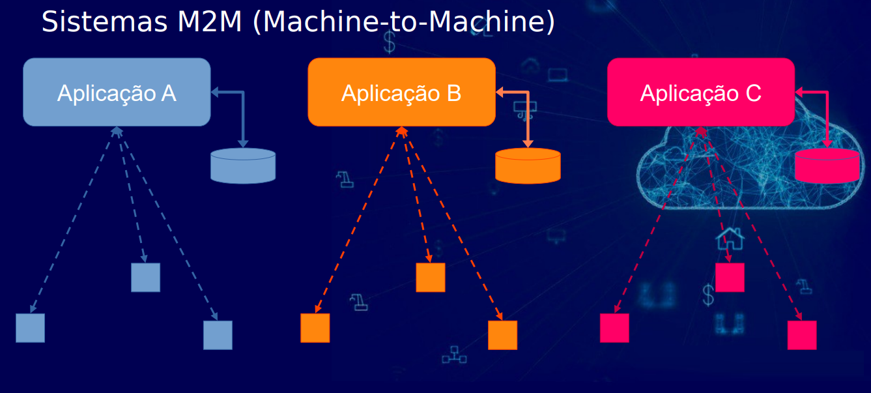
Arquitetura do IoT

Slide 24
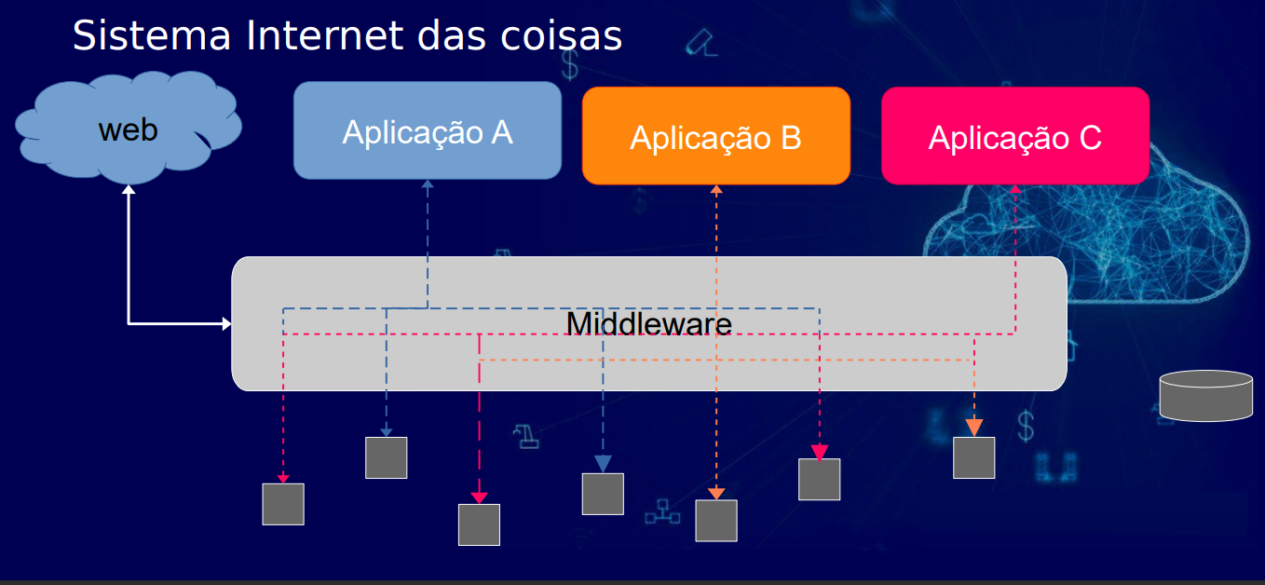
Arquitetura do IoT – M2M vs IoT

Slide 25
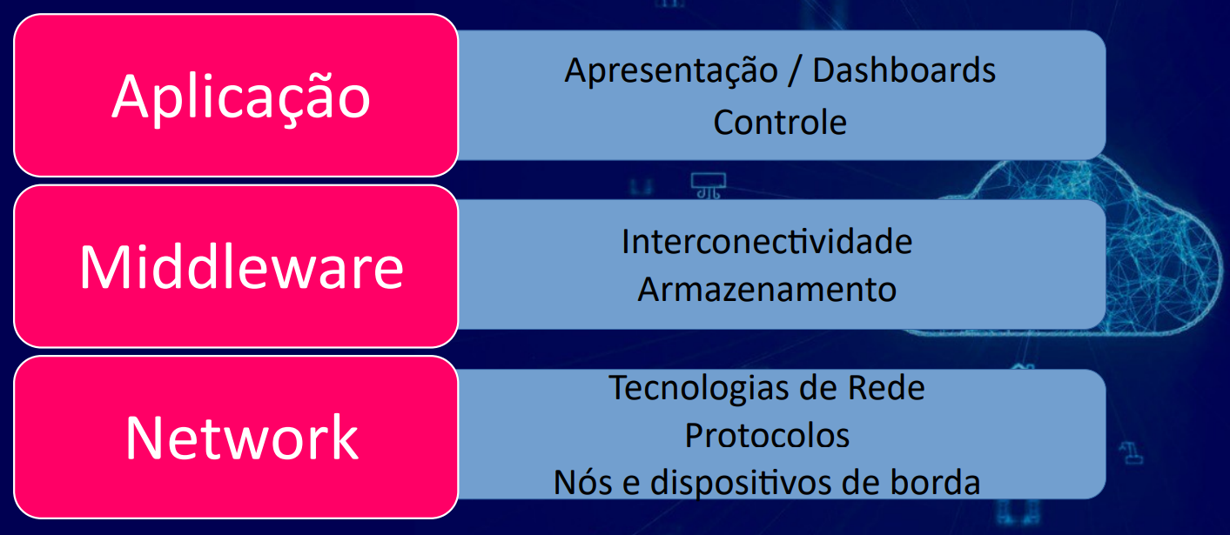
Arquitetura do IoT

Slide 26
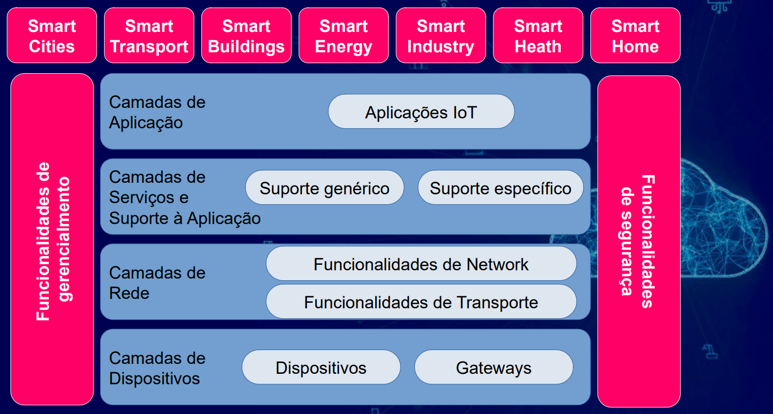
Arquitetura do IoT

Slide 27
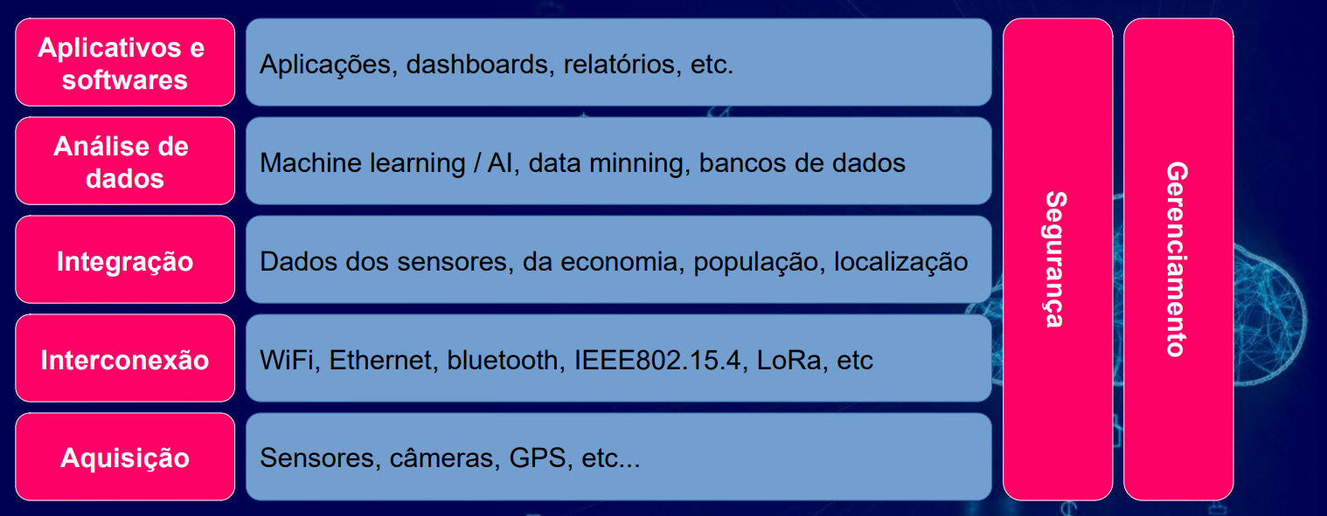
Arquitetura do IoT

